Slide 1
Гласная буква Ё.
Презентацию подготовил учитель начальных классов
Дергачева Ирина Анатольевна.
Г. Киров, Калужская область.
1 класс(6,5- 7 лет)

Slide 2
Обучение грамоте
1 класс

Slide 3
По утрам в родную школу
Мы приходим точно в срок.
Прозвенел звонок весёлый,
Начинается урок.

Slide 4
ПРОВЕРЬ ПОСАДКУ!

Slide 5
Мы знаем!!!
устной и письменной.
Речь может быть
Речь состоит из
Что выражает предложение?
Предложение состоит из
Слова состоят из
Слоги состоят из
Назови две группы звуков
Дайте характеристику гласным звукам
Назовите хитрые буквы
предложений.
Законченную мысль.
слов
слогов
звуков
гласные, согласные
Я, Е

Slide 6
Что сближает Я и Е?
Как вы думаете, есть ли в русском языке гласные, которые обозначают два звука?

Slide 7
Сегодня вы познакомитесь с новой буквой- подругой букв Е и Я.
Отгадайте эту букву.
Буква Е передохнула,
Как тотчас же на неё
Пара птенчиков вспорхнула-
Получилась буква
Ё

Slide 8
Ё Ё
У буквы ё две точки,
Словно в лесенке гвоздочки.

Slide 9
Тема урока: Буквы «Ё, Ё», звуки [й’о], [о].

Slide 10
Цель нашей работы:
Познакомиться с _______ звуком и с новой _______
Научиться отличать новые ______ и _______ от других звуков и букв
Учиться читать
с новой буквой.
новым
буквой
звуки
буквы
слоги,
слова,
предложения и
тексты

Slide 11
Работать будет интереснее, если мы пригласим на урок гостя.

Slide 12
Добродушен, деловит,
Весь иголками покрыт.
Слышишь топот шустрых ножек?
Это наш приятель ёжик.

Slide 13
Чем питается ёжик? Делает запасы на зиму?

Slide 14
Работа со звуком.

Slide 15
[Й’] [О]
ё жик
Ё
по ём
льёт

Slide 16
[О]
Ё
мёд

Slide 17
[Й’О]
[О]
Ё

Slide 18
Расскажи-ка, буква Ё,
Как твоё житьё-бытьё?
Буква Ё даёт отчёт:
- Ничего житьё течёт.
Я ударная всегда!
- Ой-ё-ёй, вот это да!

Slide 19
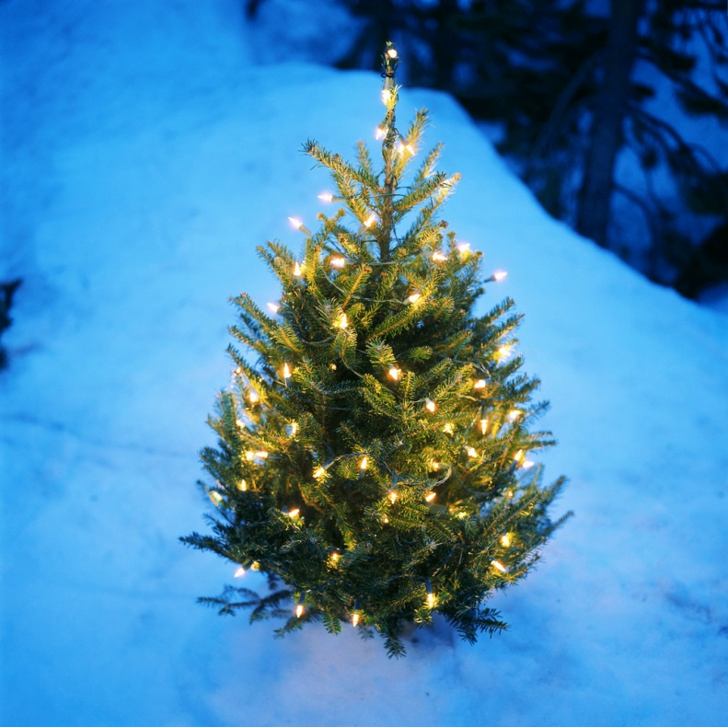
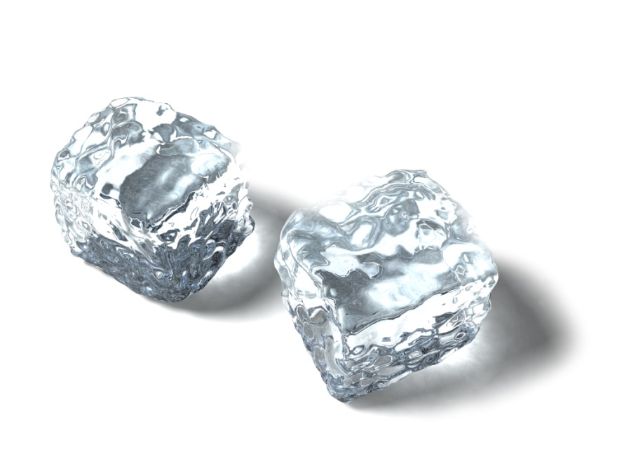
2
4
5
ёлка- слога, буквы, звуков.
лёд- слог, буквы, звука.
1
3
3

Slide 20
Почему буквы Я,Е,Ё подружки?

Slide 21
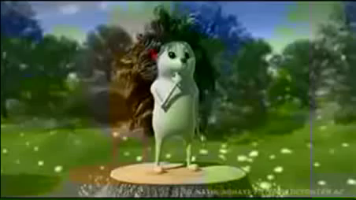
Физминутка

Slide 22
Комп. программа

Slide 23
НЁ ЁН
ТЁ ЁД
ЛЁ ЁЛ
МЁ ЁМ
ДЁ ЁТ
РЁ ЁР
ЗЁ ЁЗ
СЁ ЁС

Slide 24
ЁЛКА
КЛЁН
ЗАМЁРЗ
ЁЖИК
ВЕРЁВКА
СЕРЁЖКА
ШЁЛ
ВЁДРА
СЕРЁЖКА
АЛЁНКА
БЕЛЬЁ
КОСТЁР
ЛЁЛЯ
ЁРШ
КОТЁНОК

Slide 25
Лёля и Алёнка нашли в лесу ёжика. У него на лапке была ранка. Девочки принесли ёжика к себе в дом. Алёнка положила ежа в коробку, а Лёля налила ему молока. Ёжик сразу стал пить молоко. Потом девочки смазали ему лапу. Ёж скоро поправился, и девочки отнесли его в лес.

Slide 26
а
 |  |  |  |  |  |  |  |  |  |  |  | г | д
о
у
ы
н
м
л
р
б
в
ж
з
я
ё
и
е
п
к
т
ш
с
ч
ь

Slide 27
Я узнал …
Мне понравилось …
Я научился …

Slide 28
Оцени свою
работу!
-было интересно.
-были трудности.
-было не интересно.

Slide 29
Люби всё живое!

